Slide 1
Самые необычные библиотеки мира
Выполнили ученицы 8 в класса Егорова Налия и Андреева Нина

Slide 2
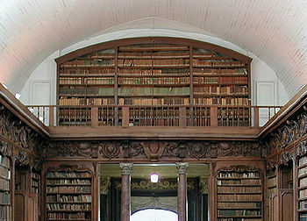
Библиотека - это
Библиоте́ка «место хранения»—учреждение, собирающее и хранящее произведения печати и письменности для общественного пользования, а также осуществляющее справочно-библиографическую работу. В настоящее время всё более распространяются и входят в фонд библиотеки микрофиши, микрофильмы, диапозитивы, аудио и видеокассеты, также всё более широкое распространение получают электронные носители.

Slide 3
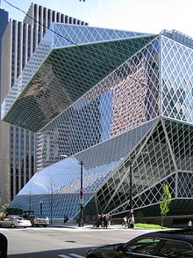
Разновидности
Библиотеки бывают:
Государственные
Муниципальные
Частные
Личные (семейные)
Учебные
и т. д.
Специальные отраслевые библиотеки бывают:
Медицинские
Сельскохозяйственные
Технические
Художественные
и другие
Социальные виды универсальных библиотек:
Публичная
Для слепых
Детская
Юношеская
Вузовская
Академическая
Отраслевые
и другие

Slide 4
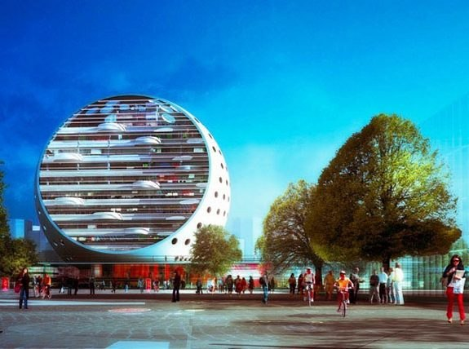
Самые необычные библиотеки мира
В Германии построят «космическую» библиотеку Здание будет иметь шарообразную форму и напоминать боевую космическую станцию «Звезда смерти» из культовой киноэпопеи «Звездные войны».

Slide 5
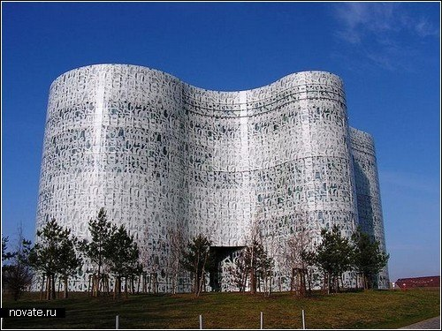
Библиотека технического университета Горожане называют здание "крепостью" и "замком", поскольку выглядит оно очень внушительно, да еще и расположено на возвышенности. Впрочем, архитекторы преследовали совсем другую цель - своей формой она напоминает амебу. Как известно, амеба запросто меняет свою форму, никогда не повторяясь, так и в библиотеке девять этажей (два из них под землей), нисколько не похожих друг на друга.

Slide 6
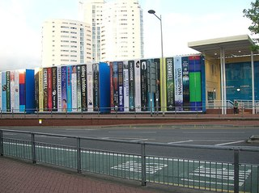
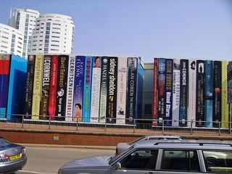
Публичная библиотека г. Кардифф Если вы когда-нибудь хотели почувствовать себя муравьем, то отправляйтесь в библиотеку г. Кардиф : вместо традиционного фасада у библиотеки - гигантские книжные полки, представляющие сюрреалистическое зрелище для прохожих.

Slide 7
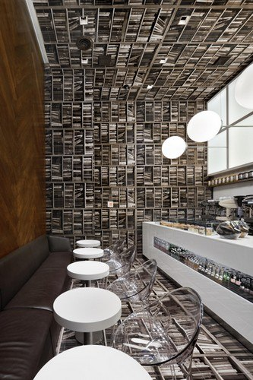
Библиотека в кафе Совмещать кафе и библиотеку придумали уже несколько десятилетий назад. Но самый удачный пример этому можно увидеть в одной из кофеен Манхеттена. Несмотря на свои небольшие размеры, это – полноценная библиотека. И стеллажи с книгами там расположены даже на потолке!

Slide 8
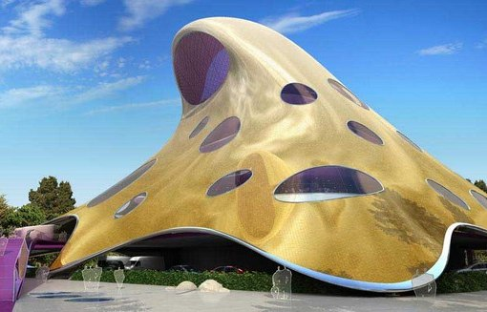
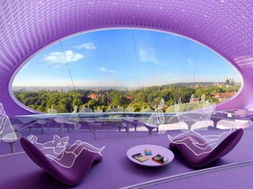
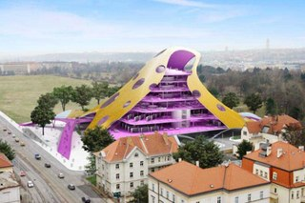
Национальная библиотека Чехии В Праге в 2011-м году открылось весьма значимое для всей Чехии здание – Национальная Библиотека. Внешне она похожа на огромную шляпку мухомора, «уставшую» и осевшую на землю вокруг ножки.

Slide 9
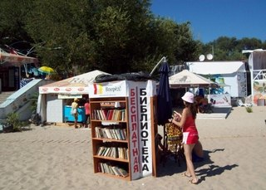
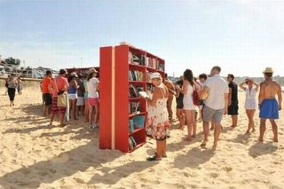
Пляжные библиотеки Чтение – это одно из любимейших занятий людей, загорающих на пляже. Вот в некоторых местах, к примеру, в одном из прибрежных португальских городков и в Одессе, и были созданы пляжные библиотеки для всех желающих.

Slide 10
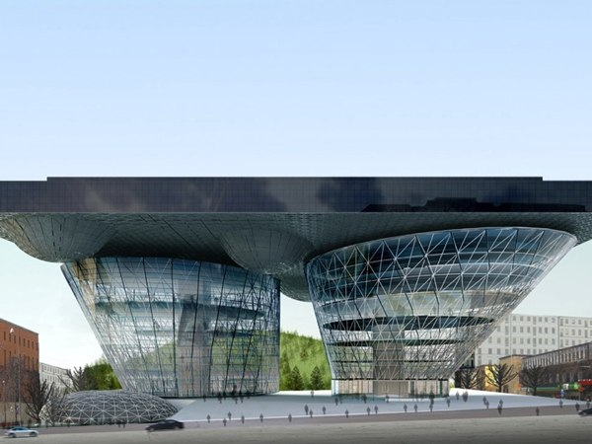
Здание новой библиотеки в столице Швеции выглядит весьма необычно! Оно представляет собой два перевернутых стеклянных конуса, накрытых горизонтально расположенной плитой. Причем, это не только место, где можно читать книги. Это целый общественный центр, предназначенный для общения, проведения массовых мероприятий и даже концертов!

Slide 11
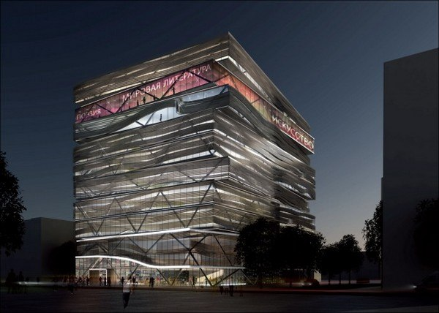
В Новосибирске, возможно, тоже появится необычная библиотека. По крайней мере, существует такой проект. Он предусматривает строительство библиотеки, здание которой стилизовано под стопку книг, лежащих одна на одной. Красиво и очень наглядно!

Slide 12
Спасибо за внимание!

